Slide 1
物 理
人教˙九年级（全一册）

Slide 2
第十九章 生活用电
家庭电路中
电流过大的原因
第2节

Slide 3
课前准备
学习目标
教学分析
1.通过演示实验和电路分析，使学生理解家庭电路中总电流
随家用电器功率的增大而增大。
2.通过演示实验，使学生理解家庭电路中短路是造成电路中电流
过大的原因之一。
3.通过演示保险丝被烧断的实验，加深学生对保险丝作用的理解。

Slide 4
课前准备
学习重点 分析家庭电路电流过大的原因。
教学分析
学习难点 理论推导验证实验结论。

Slide 5
课前准备
学习方法 组织学生讨论在家庭电路中那些情况容易造成短路或
用电器的总功率过大，并举出实例，然后讨论如何
可以避免短路或总功率过大。
教学分析
学具准备 家庭电路示教板1块、交流电流表1只、60W和100W
台灯各1盏、500W电热器1台、不同规格的保险丝几根、
滑动变阻器、铜丝、学生电源。

Slide 6
教学内容
点我喔
01
导入新课
02
讲授新课
03
课堂小结
04
课题练习

Slide 7
导入新课
子
电器故障或电线短路可能是火灾原因，
如何避免类似悲剧的发生？
下一页

Slide 8
讲授新课
（家用电器的总功率对家庭电路的影响）
1.根据电功率公式：
P＝UI
2.家庭电路的电压是220V是一定的。
3.所以 电功率P越大，电路中的电流I 越大。

Slide 9
讲授新课
（家用电器的总功率对家庭电路的影响）
家庭用电器都是并联。
家里用电线路上的总电流
会随着用电器的增加而变大。
如果很多用电器同时使用，
电路中的总电流也可能超过安全值。
用电器的总功率过大
是家庭电路中电流过大的原因之一

Slide 10
讲授新课
（家用电器的总功率对家庭电路的影响）
例1
炎炎夏日即将来临，明明家新购置了一台1kW的空调。已知他家原有用电器的总功率是5600W，电能表上标有“220V 10A”的字样。请你通过计算说明：
(1)使用这台空调时，通过它的电流是多少？
解
1.据电功率和电流、电压的
关系式P＝UI，可以得到
2.家庭电路的电压是220V，
所以通过这台空调的电流
4.5A

Slide 11
讲授新课
（家用电器的总功率对家庭电路的影响）
例1
(2)从安全用电的角度考虑，明明家的电路是否允许安装这样一台空调？
例1
解
1.增加这台空调后，明明家的用电器总功率变为6600W，
总电流为
答
所以，从电能表使用的角度考虑，可以安装这一样一台空调。

Slide 12
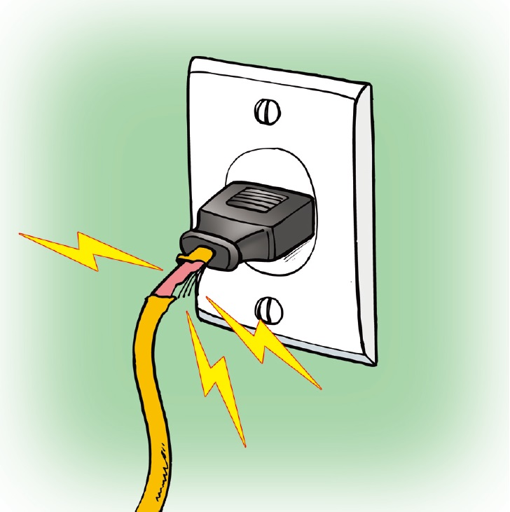
讲授新课
（短路对家庭电路的影响）
家庭电路中的短路现象：
1.改装电路时，使火线和零线直接连通；
2.电线和用电器使用年限过长，绝缘片破损或老化，
会使火线和零线直接连通或电器进水造成短路。
绝缘皮破损
家庭电路中的总功率过大和短路都会造成电路中的电流过大，
产生大量的热，导线的温度会急剧增高，很容易造成火灾。

Slide 13
讲授新课
（保险丝的作用）
图中是几种常见的保险丝，保险丝是如何“保险”的呢?

Slide 14
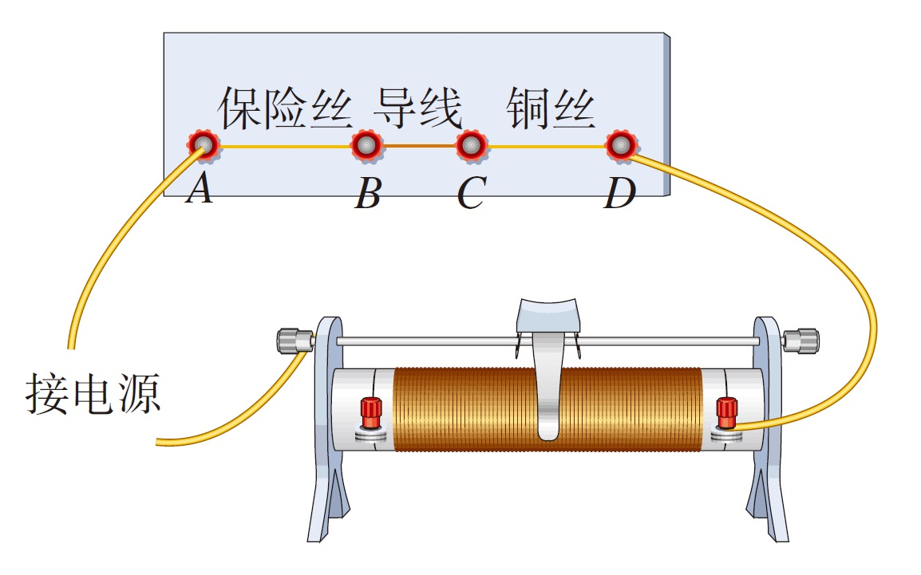
讲授新课
（保险丝的作用）
实验结论：
1.保险丝的材料是铅锑合金。
2.保险丝电阻比较大，熔点比较低。
3.当通过它的电流过大时，
它由于温度升高而熔断，切断电路。
4.当通过的电流大于额定电流，达到
或超过它的熔断电流时，保险丝熔断。

Slide 15
讲授新课
（保险丝的作用）
空 气 开 关

Slide 16
课堂小结
1.家用电器的总功率
对家庭电路的影响
家庭电路中电流过大
容易造成火灾
2.短路对家庭电路的影响
3.保险丝
材料：___________。
特点：__________________。
作用：通过保险丝的电流_____额定电流，
________________________，保险丝熔断，切断电路。
铅锑合金
电阻大，熔点低
大于
达到或超过熔断电流时

Slide 17
课题练习
A
根据表中所提供的数据，可以确定适宜制作保险丝的是( )。
金属 | 铅 | 铜 | 铁 | 钨
长1m，横切面积1mm²的导线在20℃时的电阻Ω | 0.206 | 0.017 | 0.096 | 0.053
在标准大气压的熔点/℃ | 328 | 1083 | 1535 | 3410
A．铅 B．铜 C．铁 D．钨

Slide 18
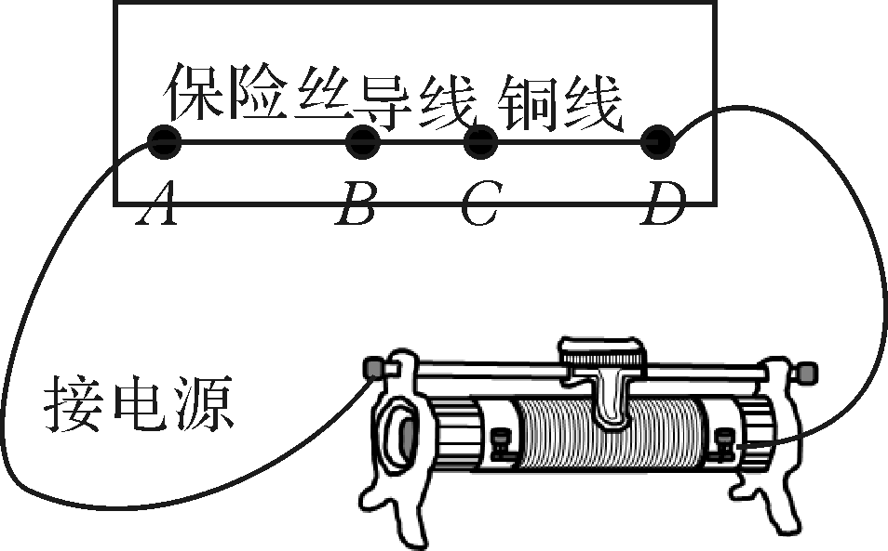
课题练习
如图所示的电路中，保险丝AB和铜丝CD的长短和粗细均相同，
接通电源后，调节滑动变阻器，发现保险丝先熔断。
原因是保险丝的熔点较______，相同时间内产生的电热较_____。
低
多

Slide 19
谢谢观看

